Slide 1
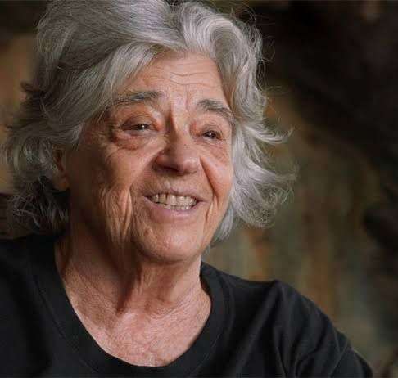
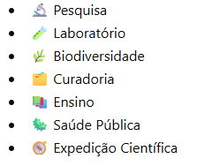
Frente
Dra. Niède Guidon
Arqueóloga
1973-2025
"Eu passo o presente procurando o passado”.

Slide 2
Verso
Biografia
A CPFERA teve como parceira, uma grande cientista, Dra. Niède Guidon. Graduada em História Natural (USP) e especialista em Arqueologia (Université de Paris), desde 1973 se dedicou à pesquisa arqueológica no Piauí. Dirigiu a 1ª Missão Arqueológica Franco-brasileira, buscando vestígios ancestrais na América. Reconhecia coprólitos nas escavações, coletava e enviava para a CPFERA.
Trajetória científica
Niède encontrou vestígios humanos pré-históricos mais antigos já registrados, revolucionando a Ciência com uma hipótese alternativa sobre a chegada do homem nas Américas, contrariando a corrente tradicional que defende a entrada pelo Estreito de Bering.
Contribuições e legado
Niède mapeou mais de mil sítios arqueológicos. Suas pesquisas auxiliaram a criação do Parque Nacional Serra da Capivara (1979), atualmente Patrimônio Cultural da Humanidade pela Unesco. Criou a Fundação Museu do Homem Americano – Fumdham, que abriga o Museu do Homem Americano e o Museu da Natureza.
Por que ela inspira?
Niède compreendeu que a melhor forma de proteger o patrimônio natural e histórico, é pelo desenvolvimento socioeconômico da região, profissionalizando e mobilizando toda a comunidade local em torno da valorização dessa rica herança histórica e cultural.

Slide 3
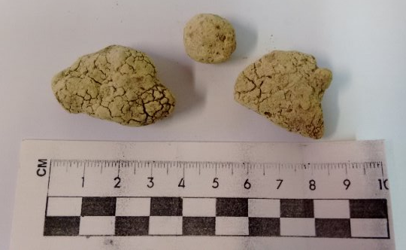
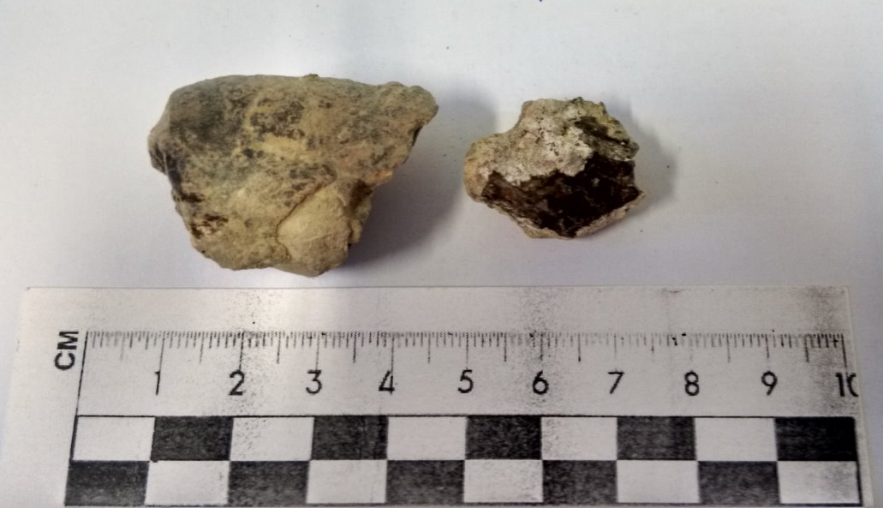
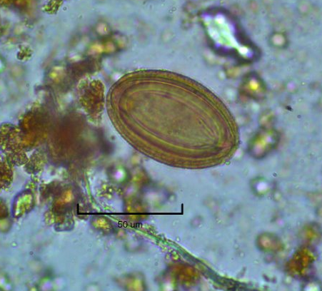
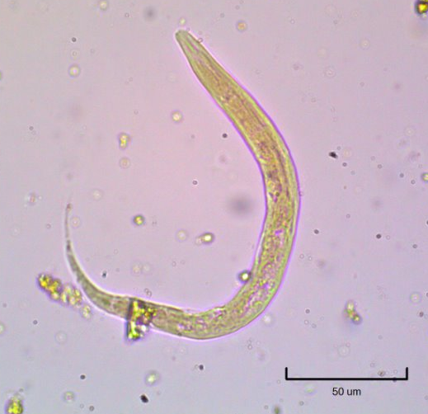
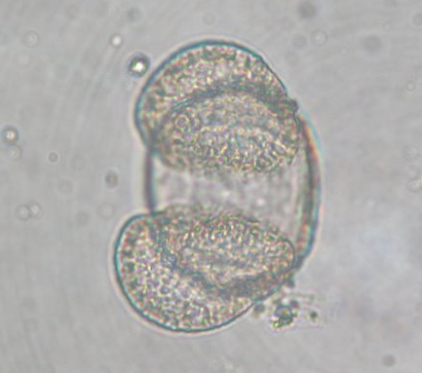
Para acrescentar no QR Code:
A Coleção Paleoparasitológica e de Fezes Recentes de Animais (CPFERA) é uma coleção peculiar, que reúne materiais diversos como coprólitos (fezes fossilizadas), sedimentos de sítios arqueológicos e de urnas funerárias, cabelos, ossos, múmias, fezes de animais e outros importantes componentes que podem ser utilizados em estudos de diferentes naturezas.
Nesse material é possível encontrar estruturas microscópicas, como ovos e larvas de helmintos, grãos de pólen, protozoários, esporos de fungos, entre outros achados de grande relevância para a Ciência. Assim, o acervo é constituído de elementos únicos e irrecuperáveis de épocas passadas, que podem ajudar a compreender a história das doenças do passado ao presente, a distribuição de espécies de parasitos e hospedeiros e suas vias de dispersão, relações ecológicas e culturais, além de estudos paleoepidemiológicos e modelos de previsão de ocorrência de doenças no futuro, a partir de inferências das transformações ambientais e climáticas
A CPFERA teve dentre seus diversos parceiros, um ícone da arqueologia brasileira, Dra. Niède Guidon. Grande parte do acervo da Coleção veio das escavações realizadas na região do Piauí, liderados por ela, que com vasta expertise, reconhecia, coletava e direcionava coprólitos para a coleção.
Faleceu em junho de 2025. Formada em História Natural pela USP e especializada em Arqueologia pela Université de Paris, desde 1973 dedicou sua vida à preservação e pesquisa arqueológica na região de São Raimundo Nonato, no Piauí. Na ocasião, foi diretora responsável pela 1ª missão arqueológica franco-brasileira voltada para busca de vestígios ancestrais na América.
As dificuldades associadas à ausência de infraestrutura e ao acesso local denotam a fortaleza que Niède sempre foi. Em uma entrevista comentou a respeito: “tínhamos de andar, às vezes, 50 quilômetros carregando tudo”. Outro episódio marcante que ilustra sua força e determinação diante dos desafios é relatado a seguir: "Não dava para ver o fundo daquele buraco, aberto na pedra, no alto sertão nordestino. Por certo que há dezenas de milhares de anos ninguém entrava ali, se é que algum dia alguém tinha entrado. Ela se pendurou numa corda e desceu, desceu, desceu 120 metros. A primeira coisa que encontrou lá embaixo, na caverna, foi o esqueleto de um tigre de dentes de sabre de, no mínimo, onze mil anos de idade. Subindo de volta, um enxame de abelhas que perturbava na descida a atacou, foram várias ferroadas. Não havia medicação disponível, poderia haver reação alérgica grave; se resistisse a noite inteira, teria chances de sobreviver. Os companheiros de expedição não conseguiram dormir, até que às cinco da manhã ela abre os olhos e diz, animadinha: "Vamos voltar lá agora!". Por esse destemor a chamam de onça (Fonte https://leb.ufes.br/pt-br/niede-guidon). Recebeu diversas homenagens em vida, inclusive de pesquisadores nomeando diferentes espécies em referência ao seu nome (aranha venenosa- Loxosceles niedeguidonae, pássaro Sakesphoroides niedeguidonae e planta Machaerium guidone).
Niedemys piauiensis caviomorfo extinto
Exemplos de Coprólitos
Algumas estruturas microscópicas encontradas em fezes e coprólitos. Da esquerda para a direita: ovo de helminto, larva e grão de pólen.

Slide 4
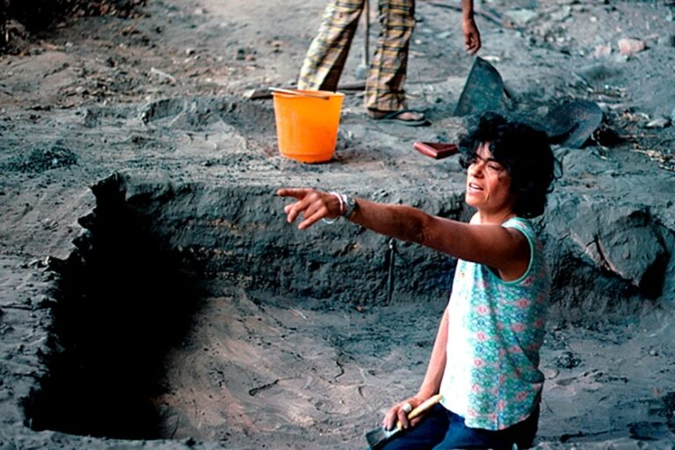
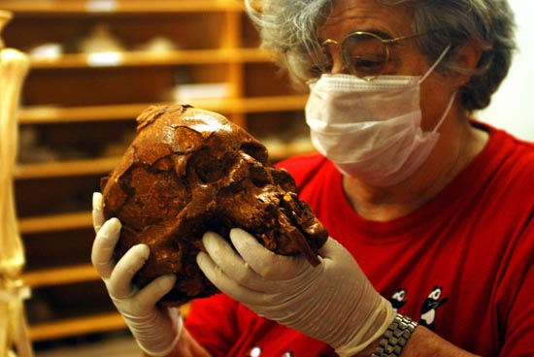
Seu trabalho representou um grande divisor de águas para a região e ao longo dos anos, mais de mil sítios arqueológicos foram mapeados, indicando uma das maiores concentrações de sítios pré-históricos do mundo por quilômetro quadrado. Suas pesquisas forneceram base para a criação do Parque Nacional Serra da Capivara em 1979, que atualmente é considerado Patrimônio Cultural da Humanidade pela Unesco. Ocupa 130 mil ha e está situado no SE do Estado do Piauí na região Nordeste do Brasil.
Niède revolucionou a Ciência ao encontrar no Nordeste, vestígios do homem pré-histórico mais antigos de que se tinha notícia, contrariando especialistas que diziam não haver indícios da presença humana na região. Com suas descobertas, seguiu na contramão da corrente tradicional sobre a chegada da espécie humana às Américas, sugerindo uma hipótese alternativa à da entrada pelo Estreito de Bering.
Porém, não foi apenas por essa contribuição que Niède fez história, mas por toda a sua trajetória fantástica de coragem e entusiasmo que deixou um incrível legado não só do ponto de vista científico, mas também social, cultural e econômico, ao compreender que a melhor forma de proteger o rico patrimônio natural e histórico, era por meio do desenvolvimento sócio- econômico da região. E assim o fez, profissionalizando os habitantes e mobilizando toda a comunidade local em torno da valorização dessa rica herança histórica e cultural.
Responsável pela criação da Fundação Museu do Homem Americano – Fumdham cujo o objetivo é garantir a preservação do patrimônio cultural e natural do Parque Nacional Serra da Capivara. Uma entidade civil, sem fins lucrativos, declarada de interesse público pelo governo brasileiro, que realiza atividades científicas interdisciplinares, culturais e sociais. Abriga o Museu do Homem Americano, que divulga a importância do patrimônio Cultural deixado pelos povos pré-históricos na região e o Museu da Natureza que mostra a criação do universo e os impactos climáticos nas constantes transformações da fauna e da flora.
Veja o vídeo em que Niède conta um pouco de sua história com a arte rupestre no Piauí e a reviravolta que seu trabalho proporcionou na Ciência e na comunidade local:https://youtu.be/--4En5z8Xh8?si=ozoB3hvPL_CsJ-pE

